Slide 1
PHÒNG GIÁO DỤC VÀ ĐÀO TẠO QUẬN LONG BIÊN
TRƯỜNG TIỂU HỌC PHÚC ĐỒNG
Tiết 4
Nói và nghe

Slide 2
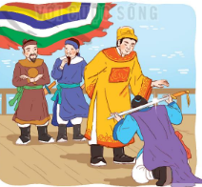
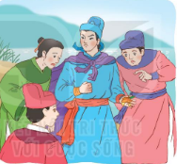
Nói và nghe
Bóp nát quả cam

Slide 3
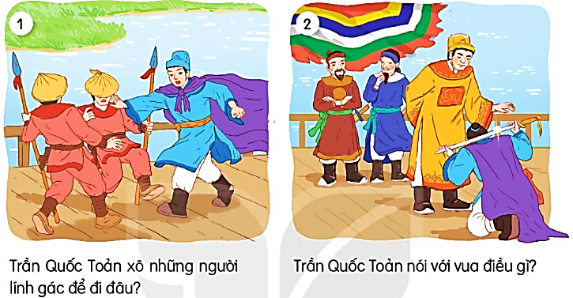
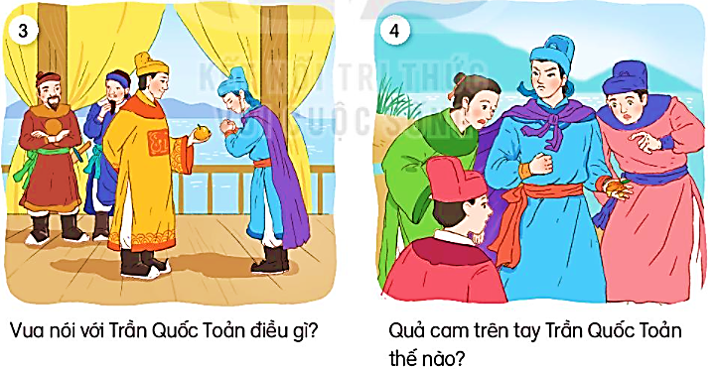
1. Nêu sự việc trong từng tranh.
Bóp nát quả cam

Slide 4
1. Nêu sự việc trong từng tranh.
Bóp nát quả cam
Trần Quốc Toản xô ngã mấy người lính gác để được vào gặp vua, xin đánh giặc.
Trần Quốc Toản tâu với vua: “Cho giặc mượn đường là mất ngước. Xin bệ hạ cho đánh!”

Slide 5
Vua nói: “Quốc Toản làm trái phép nước, lẽ ra phải trị tội. Nhưng còn trẻ mà đã biết lo việc nước, ta có lời khen.
Quốc Toản xòe tay cho mọi người xem quả cam vua ban nhưng quả cam đã nát từ bao giờ.

Slide 6
2. Kể lại từng đoạn của câu chuyện theo tranh.
Bóp nát quả cam

Slide 7



Thêi gian 5’
Cïng b¹n kÓ
trong nhãm
Notes:
7

Slide 8
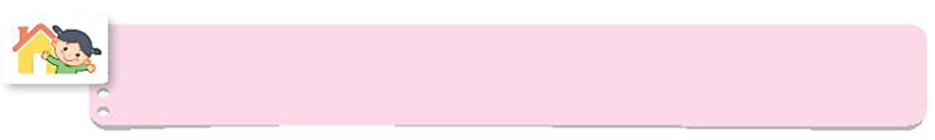
Kể cho người thân về người anh hùng nhỏ tuổi Trần Quốc Toản.

Slide 10



















Hẹn gặp lại các bạn ở bài sau nhé

